Slide 1
INTELIGENCIA ARTIFICIAL
RANGEL ALVARADO

Slide 2

Definición del Problema y Generación de Hipótesis – Definiendo el Problema
Definir y entender el problema es lo más importante en Machine Learning, DL, AI
Imaginando que está en un hospital
El hospital tiene 225,000 clientes
¿Podrías identificar de estos clientes quienes se van a
enfermar pronto para proveer los insumos necesarios?
Eres el único cientifico de datos en este equipo actualmente, ¿Qué harías despues?

Slide 3



Definición del Problema y Generación de Hipótesis – Definiendo el Problema
¿Podrías identificar de estos clientes quienes se van a
enfermar pronto para proveer los insumos necesarios?
Preguntas centradas sobre “El Problema”
¿Que causas impactan que vayan al hospital?
¿Que cuales son los insumos más utilizados?
¿Influye los días de semana o las horas?
¿Quienes son los dueños?
Director del hospital
¿Alguien más?
Métricas
Cual es el éxito del Proyecto
Que pasaría si se aplican las estrategias al hospital

Slide 4



Definición del Problema y Generación de Hipótesis – Definiendo el Problema
Limitantes
Existe alguna accion limitadora
Otros problemas de los que deberíamos preocuparnos
Que tanto tiempo y dinero se invierte en eso
Actores e Involucrados
Director
Jefes, Mercadeo, etc.
Referencias
¿Que intentamos en el pasado?
¿Fue satisfactorio o no?

Slide 5
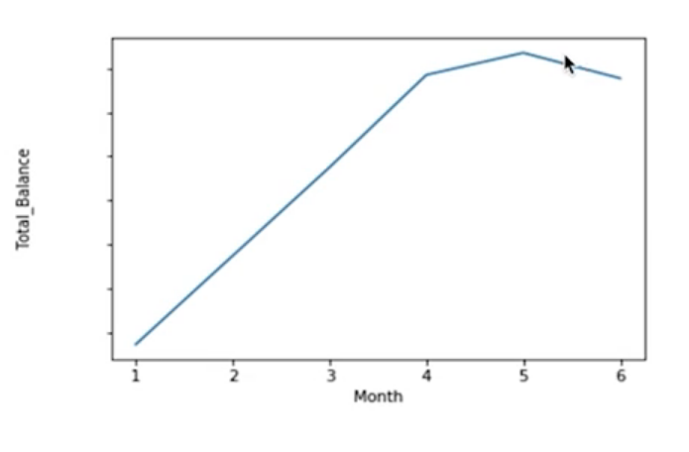
Definición del Problema y Generación de Hipótesis – Definiendo el Problema
Problema:
El balance de compra de productos medicos en los ultimos 3 meses

Slide 6


Definición del Problema y Generación de Hipótesis – Introducción a Generación de Hip.
Hipótesis:
“Una posible idea de lo que es el problema, la cual puede ser falsa o cierta”.
Análisis sin hipotesis (nos lleva a bias)
Coleccionar datos
Analizar cada variable disponible
Tener una vision de la data
Análisis basado en Hipotesis
Listar las hipotesis antes de ver la data
Pequeños o especificas piezas de trabajo
Provee una vista no “polarizada”

Slide 7
Definición del Problema y Generación de Hipótesis – Realizando Genreación de Hipotesis
Hipótesis:

